Slide 1
Introduction to OpenGL
授课教师：陈正鸣
助 教：牟 玮
单 位：物联网工程学院

Slide 2
主要内容
OpenGL 简介
OpenGL图形渲染流程
OpenGL 环境配置
程序讲解

Slide 3
OpenGL简介——什么是OpenGL
一种编程语言？×
通常可以认为：是一个图形API（Application Programming Interface, 应用程序编程接口），包含了一系列可以操作图形、图像的函数，允许我们访问和控制GPU（显卡）。
更准确的理解：是一个由Khronos组织制定并维护的规范(Specification)。OpenGL规定了需要存在哪些函数，每个函数的参数及它们的输出值。每个函数的具体实现由OpenGL库的开发者自行决定，OpenGL库的开发者通常是显卡生产商，你的显卡驱动中包括了OpenGL的实现。

Slide 4
OpenGL的特点
OpenGL集成了所有造型、变换、材质、纹理、光照、绘制等复杂的计算机图形学算法，将用户从具体的硬件和操作系统中解放了出来。
易于使用
与硬件非常贴近，从而可以充分发挥其功能
着重在于渲染(rendering)
没有提供窗口和输入接口，从而避免依赖于具体的窗口系统

Slide 5
OpenGL的功能
(1)建模
基本的点、线、面、多边形绘制函数
复杂的三维物体（如球、锥、多面体、茶壶等）
复杂曲线和曲面（如Bezier、Nurbs等曲线或曲面）
(2)图形变换
基本变换：平移、旋转、比例、镜像
投影变换：平行投影、透视投影

Slide 6
OpenGL的功能
(3)模型观察
视图变换，模型变换，投影变换，裁剪，视口变换。
(4)颜色模式设置
RGBA模式和颜色索引（表）模式
(5)光照应用
辐射光、环境光、漫反射光、镜面光

Slide 7
OpenGL的功能
(6)纹理映射
逼真的表达物体表面细节
(7)图像增强
特殊图像效果：融合、反走样、雾

Slide 8
OpenGL的功能
(8)双缓存动画
后台缓存计算场景、生成画面
前台缓存显示后台缓存已画好的画面

Slide 9
OpenGL图形操作步骤
根据基本图形单元建立景物模型，并且对所建立的模型进行数学描述
把景物模型放在三维空间中的合适位置，并且设置视点（viewpoint）以观察所感兴趣的景观
计算模型中所有物体的色彩，其中的色彩根据应用要求来确定，同时确定光照条件、纹理贴图方式等
把景物模型的数学描述及其色彩信息转换为计算机屏幕上的像素，这个过程就是光栅化
并行的其他一些操作，如自动消隐处理

Slide 10
OpenGL体系结构
一个完整窗口系统的OpenGL图形处理系统的层次结构
应用软件
OpenGL
窗口系统
操作系统
图形硬件
Notes:
通常，一个完整的窗口系统的OpenGL图形处理系统的结构如图1.1所示：最底层为图形硬件，第二层为操作系统，第三层为窗口系统，第四层为OpenGL，最上面的层为应用软件。

Slide 11
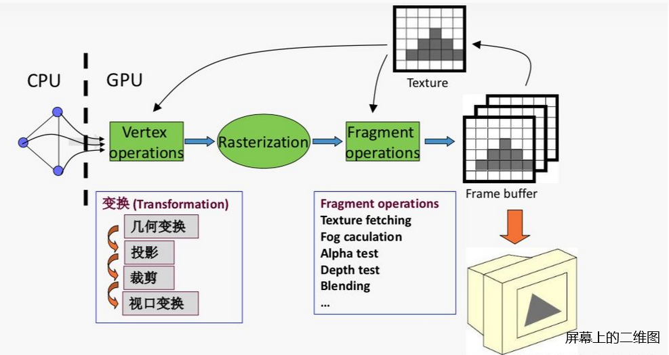
图形渲染流水线

Slide 12
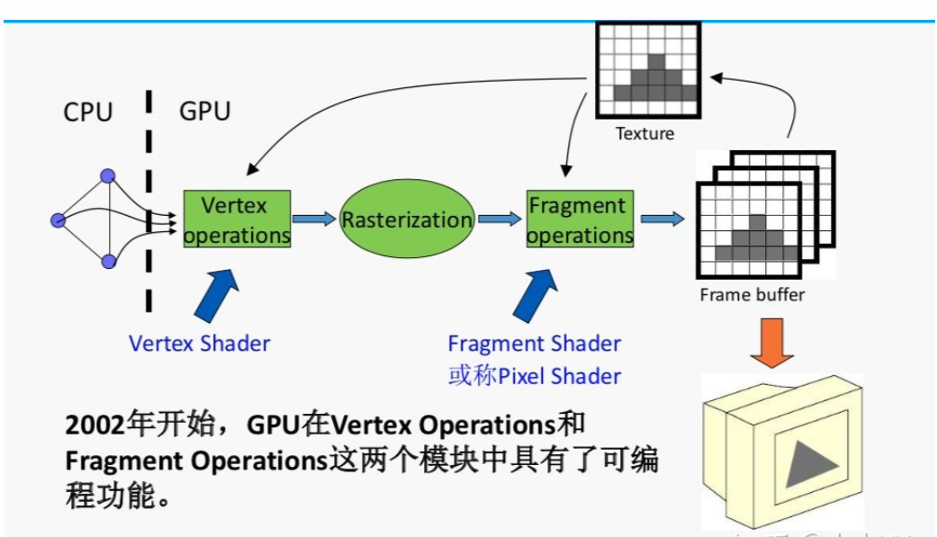
图形渲染流水线

Slide 13
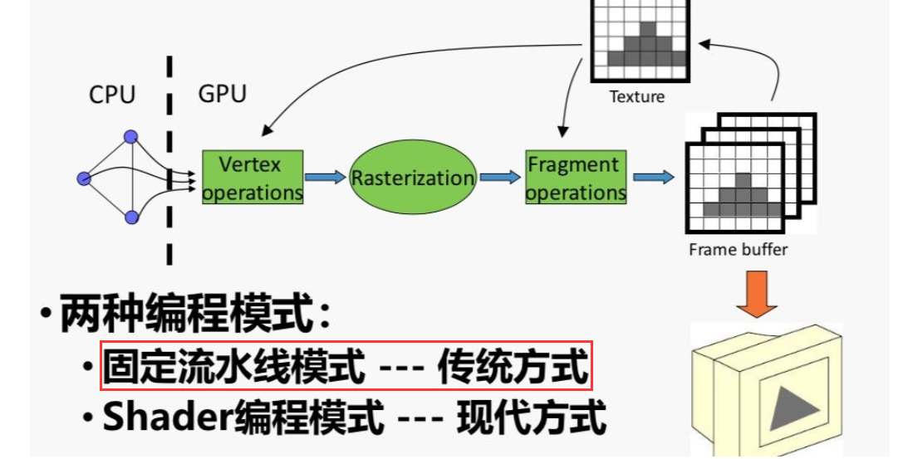
图形渲染流水线

Slide 14
OpenGL库介绍
底层库
OpenGL核心库（GL）
核心库包含115个函数，函数名的前缀为gl，只提供了点线面部分绘图
命令，可以运行于任何的OpenGL工作平台
OpenGL实用库函数（GLU）
实用库函数包含43个函数，函数名的前缀为glu，glu封装了gl，实现了
一些较为复杂的绘图命令
OpenGl工具库
提供窗口管理，输入输出，简单的三维图形
aux辅助库
提供窗口管理、输入输出处理。它支持的平台较少，并不适合正式产品
的开发。
glut库
实用工具包，函数的前缀名为glut。隐藏不同窗口平台API的复杂度，提
供更为复杂的绘制功能。

Slide 15
OpenGL库介绍
freeglut
完全兼容glut,可视为glut的升级版
GlFW
轻量级，开源，跨平台，主要功能是创建并管理窗口和 OpenGL 上下文，同时还提供了处理手柄、键盘、鼠标输入的功能，目前主流。
平台窗口扩展库
平台自有库
glx(linux下窗口扩展)，wgl(window下扩展)，agl(apple扩展)
glew库
跨平台扩展库，包括所有平台库
glad库
可视为glew升级版

Slide 16
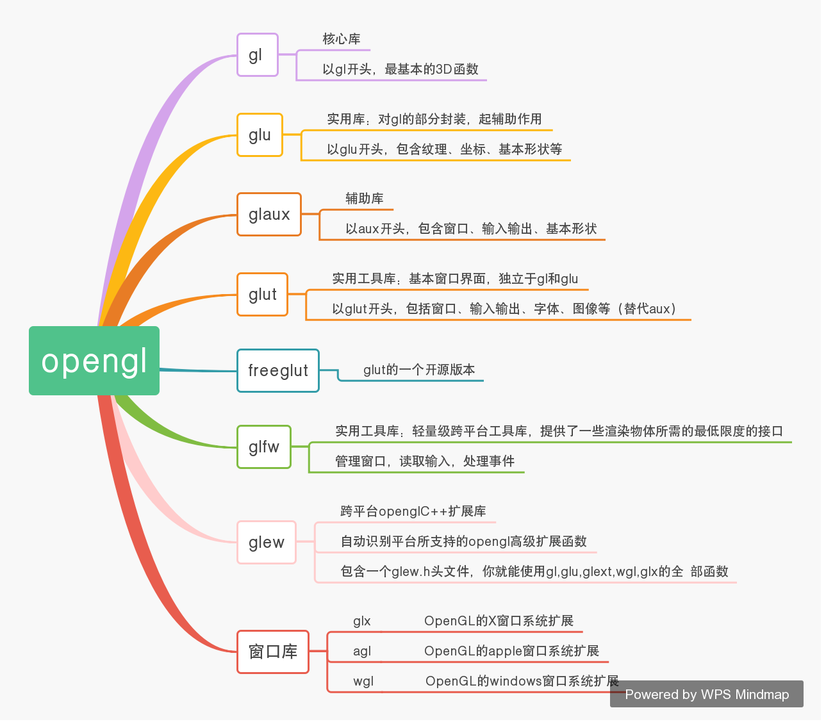
OpenGL库介绍

Slide 17
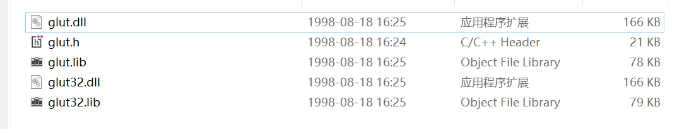
OpenGL环境配置
对glut库的配置
（必需）
目前主流： GLFW+GLAD GLFW+GLEW
Notes:
Glut库（或freegult、glfw等同类型的库）是做大作业是必需的库。

Slide 18
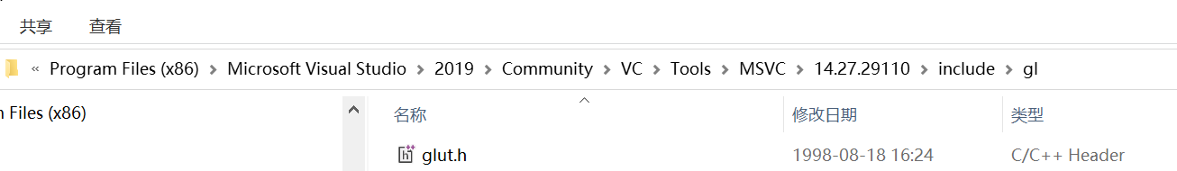
OpenGL环境配置
对glut库的配置
将.h 文件 复制于vs安装目录 include文件夹 gl文件夹（若没有，则自建）

Slide 19
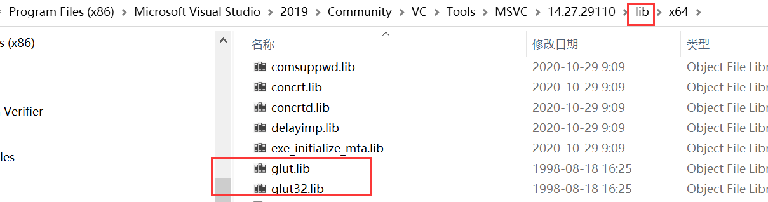
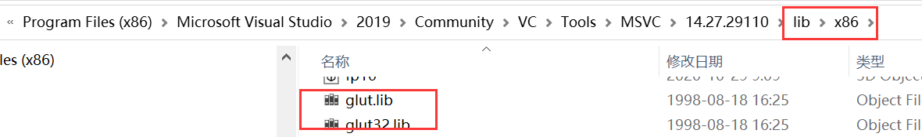
OpenGL环境配置
对glut库的配置
将.lib 文件 复制于vs安装目录 lib文件夹下（最好x86和x64都复制进去）

Slide 20
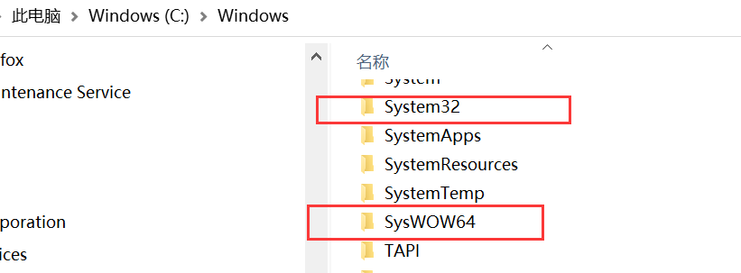
OpenGL环境配置
对glut库的配置
将.dll 文件复制于系统文件夹System32和SysWOW64中

Slide 21
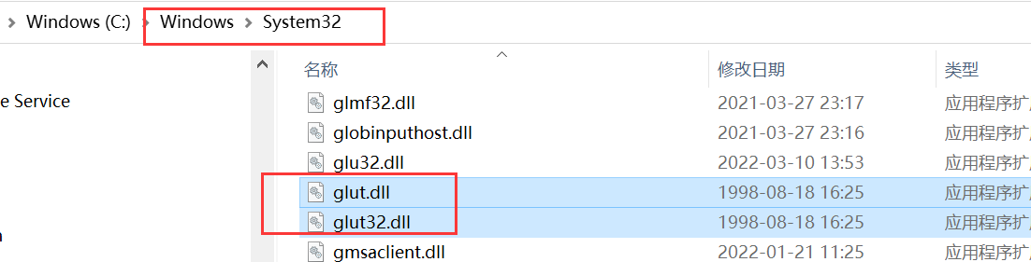
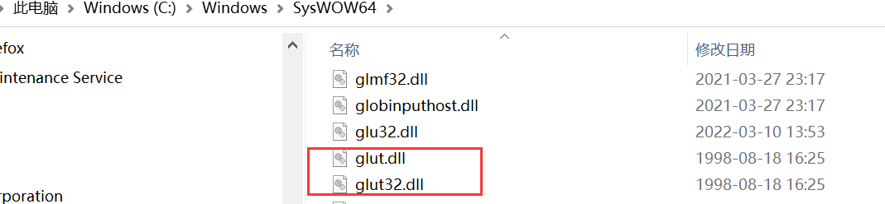
OpenGL环境配置
对glut库的配置
将.dll 文件复制于系统文件夹System32和SysWOW64中

Slide 22
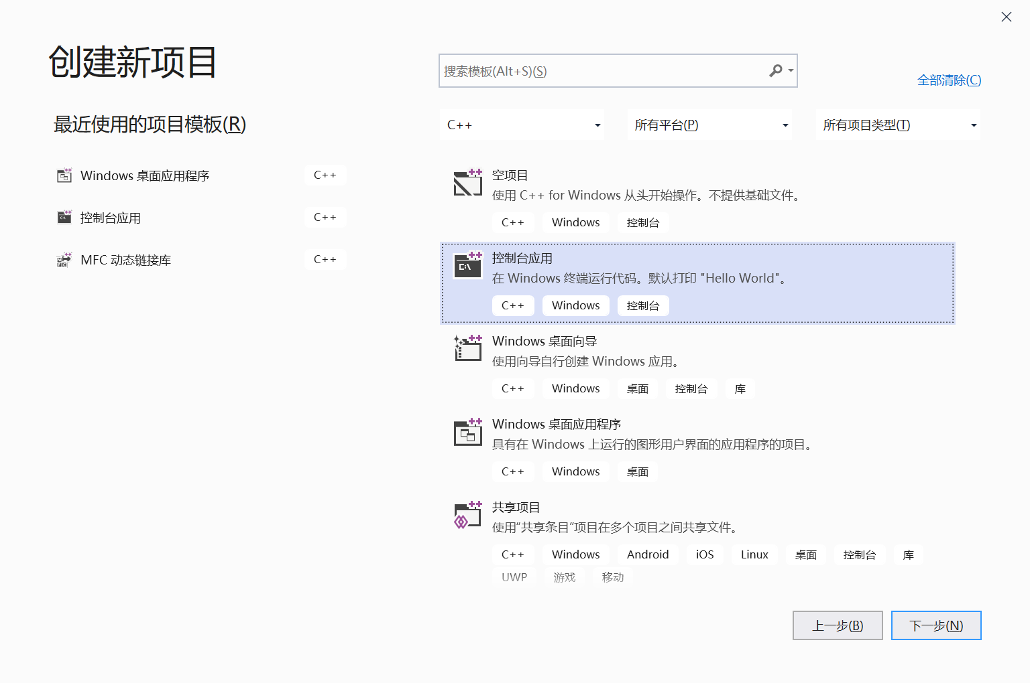
OpenGL环境配置
检查是否配置成功
在vs2019中创建C++控制台应用test1

Slide 23
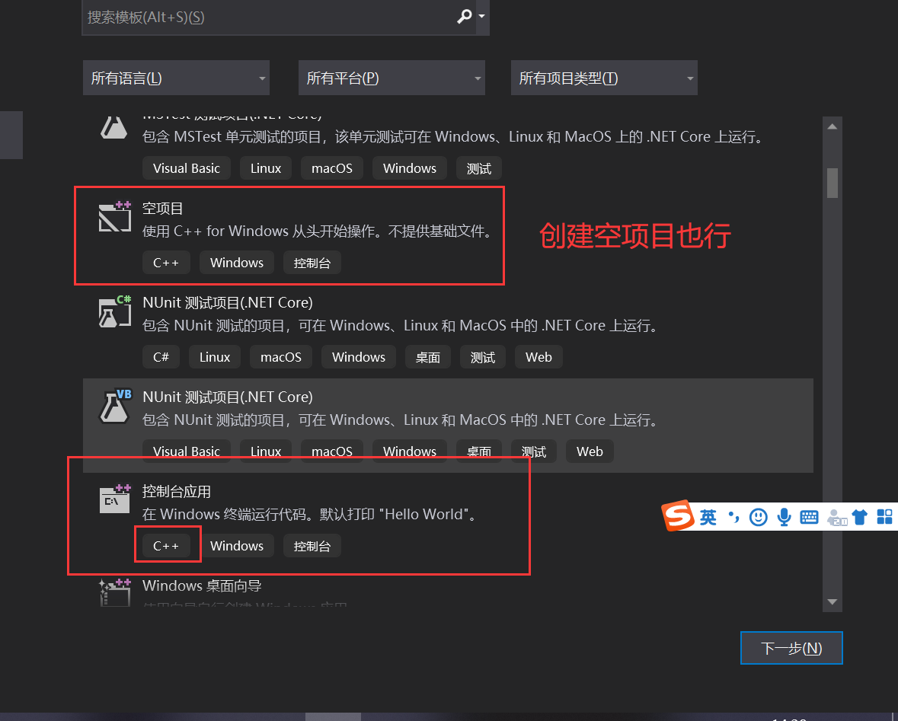
OpenGL环境配置
检查是否配置成功
在vs2019中创建C++控制台应用test1

Slide 24
OpenGL环境配置
检查是否配置成功
将如下代码复制于test1.cpp
#include <gl/glut.h>
void mydisplay(){
glClear(GL_COLOR_BUFFER_BIT);
glBegin(GL_POLYGON);
glVertex2d(-0.5, -0.5);
glVertex2d(-0.5, 0.5);
glVertex2d(0.5, 0.5);
glVertex2d(0.5, -0.5);
glEnd();
glFlush();
}
int main(int argc, char* argv[]) {
glutCreateWindow("简单示例");
glutDisplayFunc(mydisplay);
glutMainLoop();
}

Slide 25
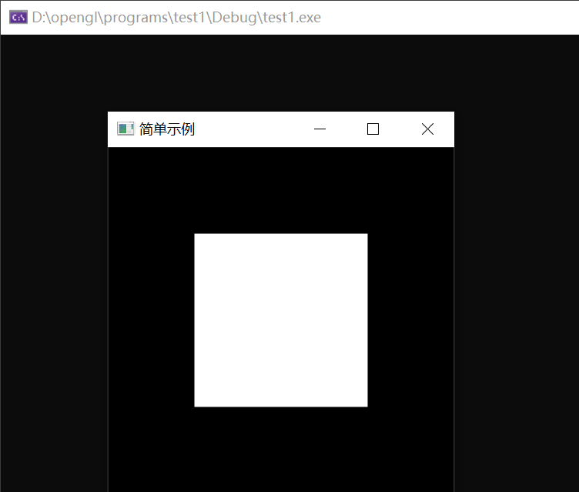
OpenGL环境配置
检查是否配置成功
若配置成功，则运行结果如下：

Slide 26
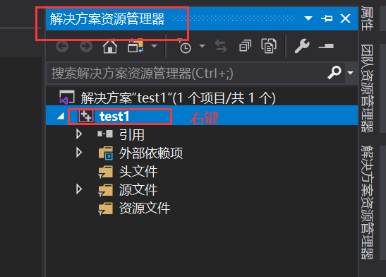
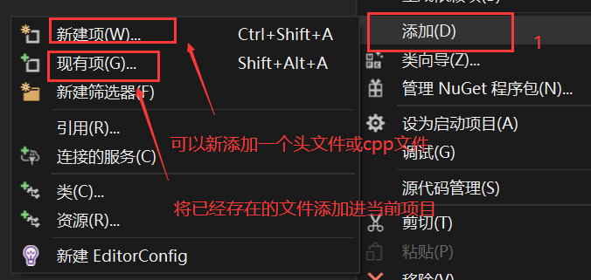
OpenGL环境配置
补充
若之前未使用过vs,以下为简单教程

Slide 27
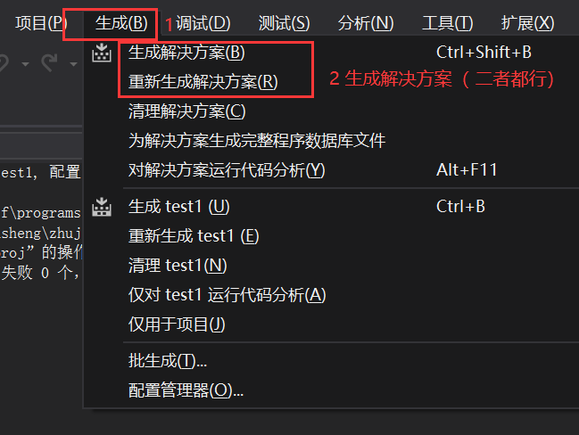
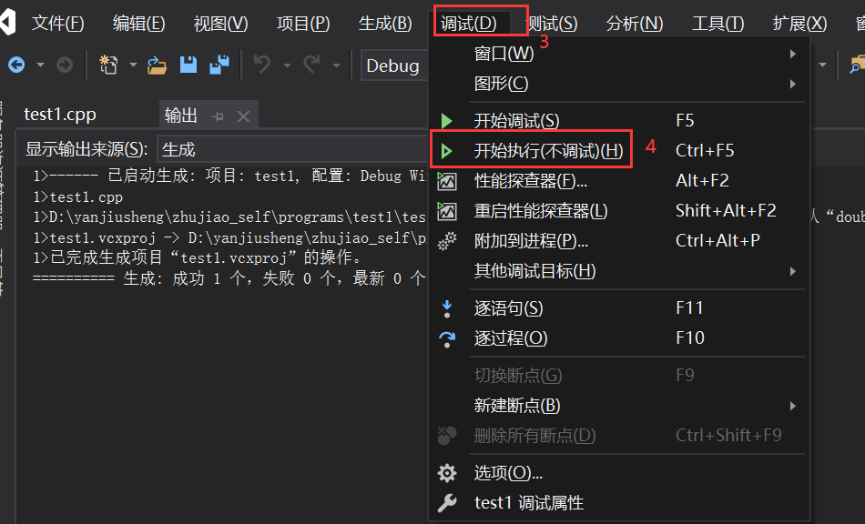
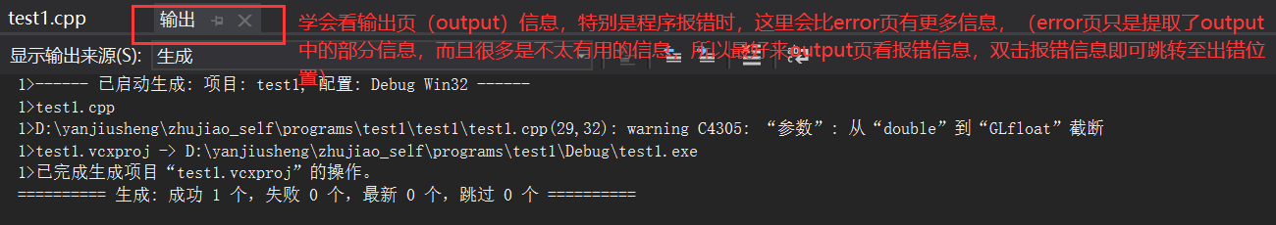
OpenGL环境配置
补充
通过1~4即可运行程序，或直接ctrl +f5运行

Slide 28
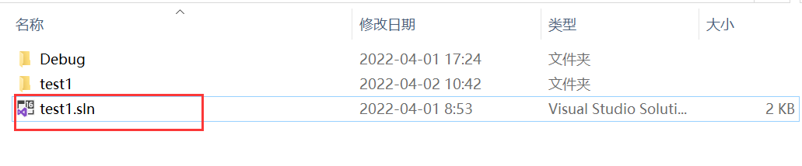
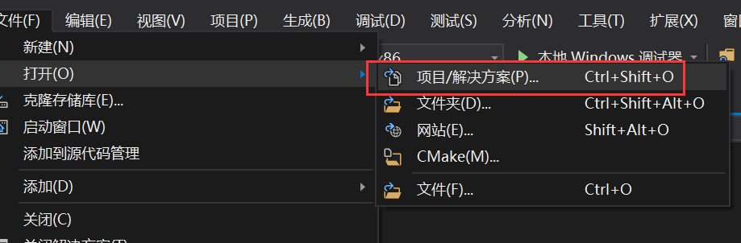
OpenGL环境配置
补充
双击解决方案即可打开整个工程（或在vs中打开）

Slide 29
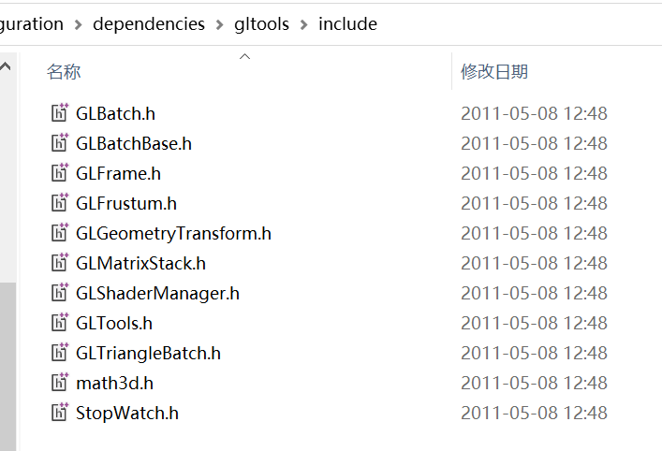
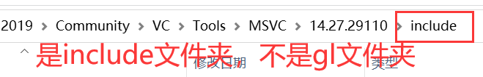
OpenGL环境配置
对gltools库的配置
（非必需）
配置.h文件
将所有的.h 文件 复制于vs安装目录 include文件夹
Notes:
Gltools库并不是大家做大作业一定需要用到的库。配置该库及运行block库只是为了让大家接触一个更复杂一些的程序，体验一下opengl能实现的更复杂的效果

Slide 30
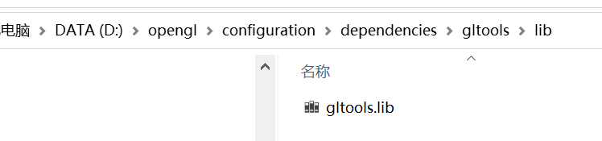
OpenGL环境配置
对gltools库的配置
（非必需）
配置.lib 文件
将.lib 文件 复制于vs安装lib文件夹下（最好x86和x64都复制进去）
Notes:
Gltools库并不是大家做大作业一定需要用到的库。配置该库及运行block库只是为了让大家接触一个更复杂一些的程序，体验一下opengl能实现的更复杂的效果

Slide 31
OpenGL环境配置
检查gltools是否配置成功
1.打开vs2019，创建控制台应用

Slide 32
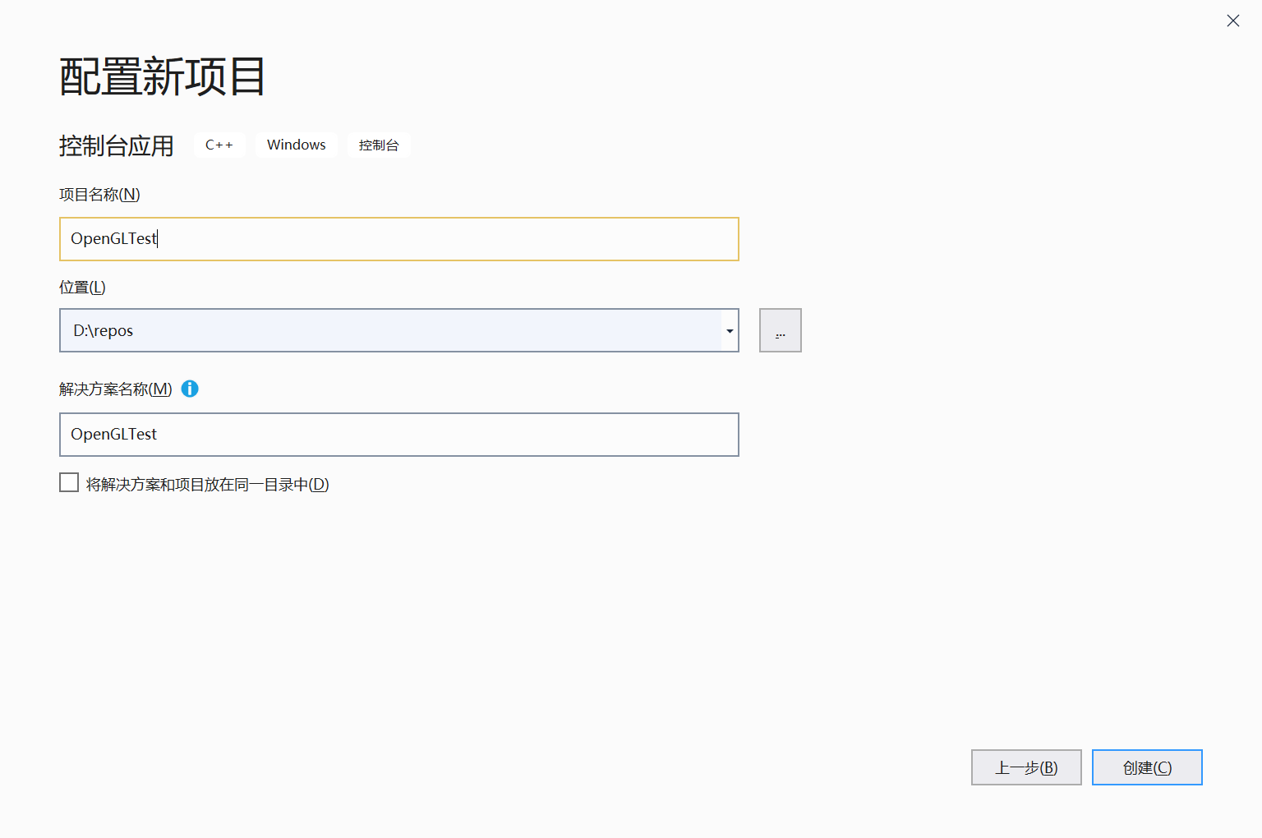
OpenGL环境配置
2.修改项目名称及保存位置后，点击创建

Slide 33
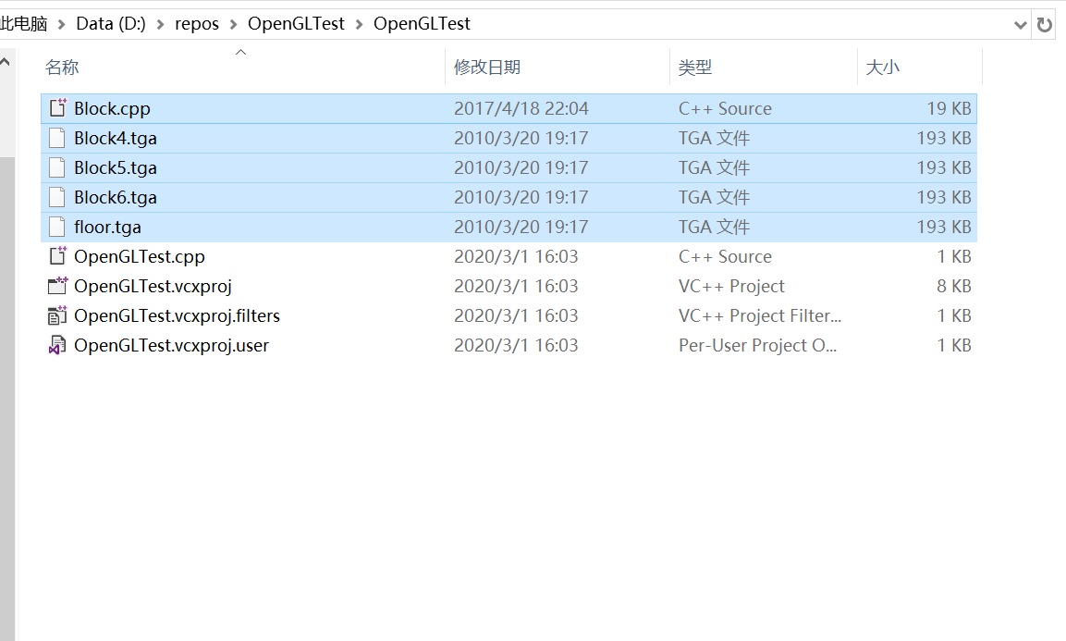
OpenGL环境配置
3.将Demo\Block目录下的所有文件拷贝到刚才新建的工程目录下(如本例D:\repos\OpenGLTest\OpenGLTest)

Slide 34
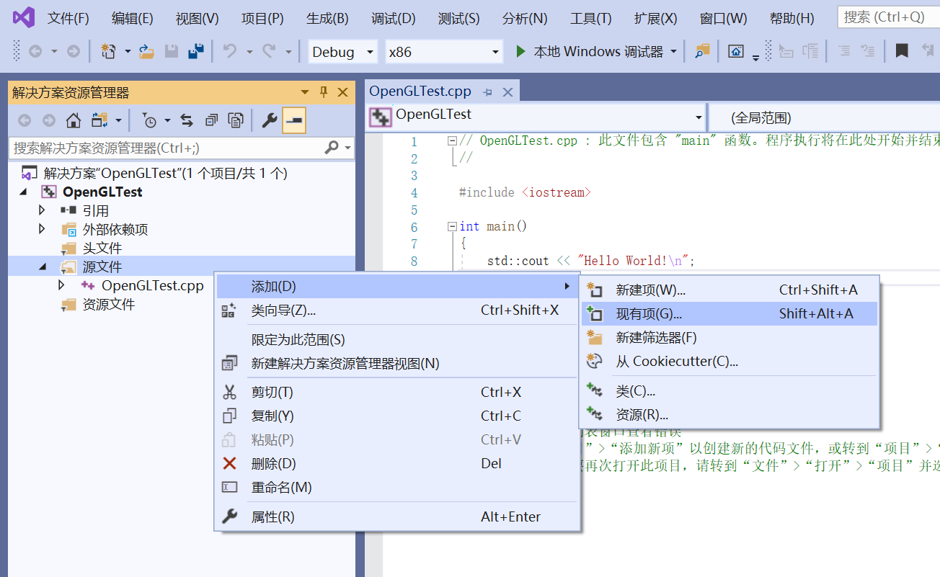
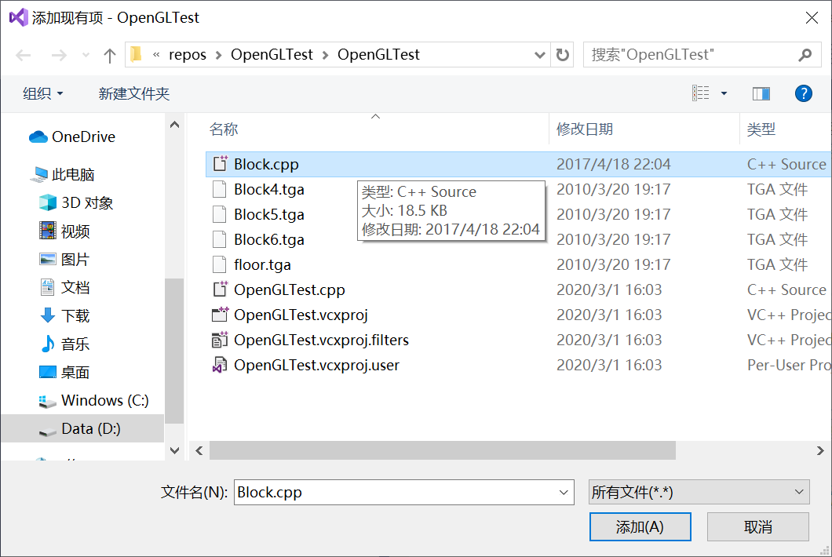
OpenGL环境配置
4.源文件”右键-->“添加”-->“现有项”，将3中的Block.cpp文件添加到工程中。

Slide 35
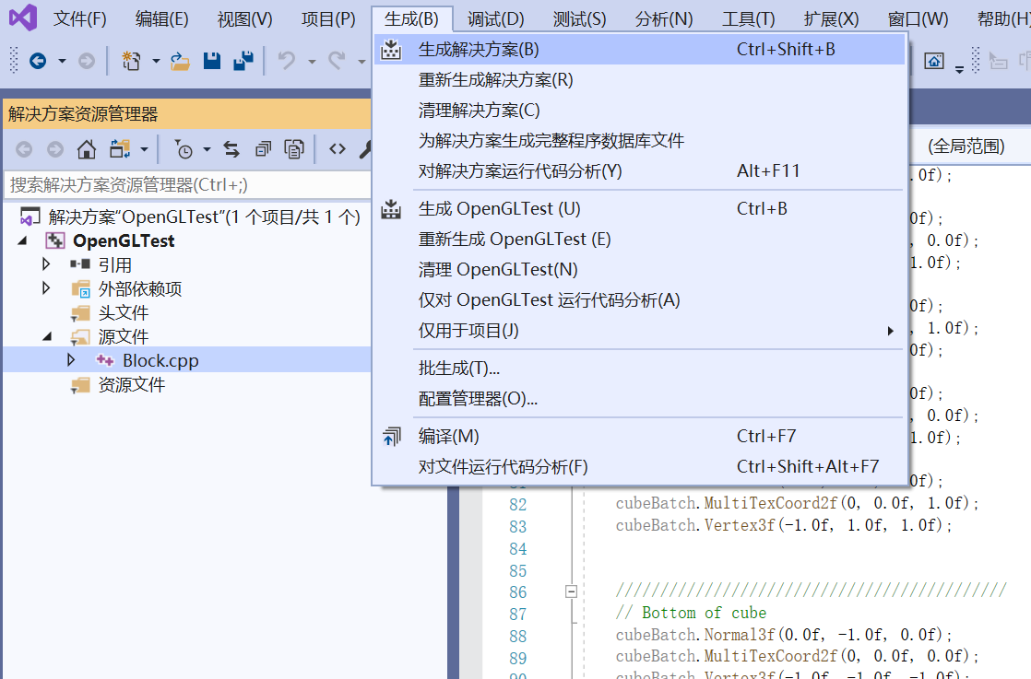
OpenGL环境配置
5.移除原有的OpenGLTest.cpp，生成解决方案

Slide 36
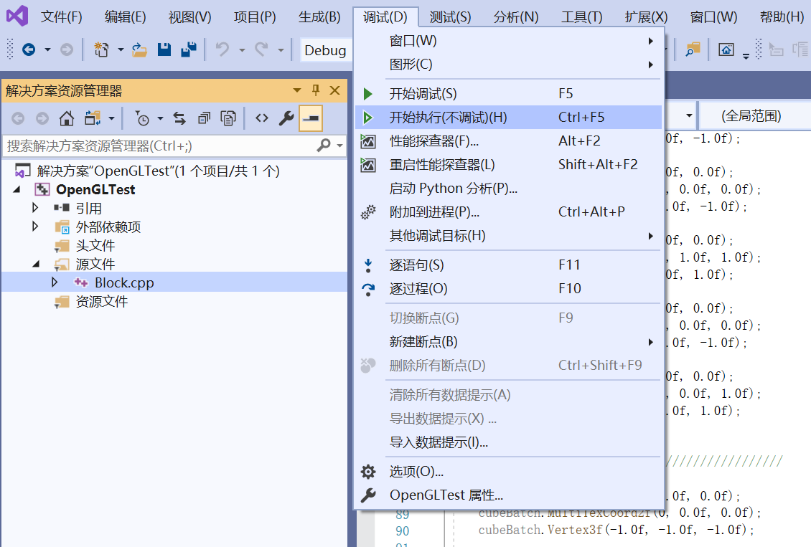
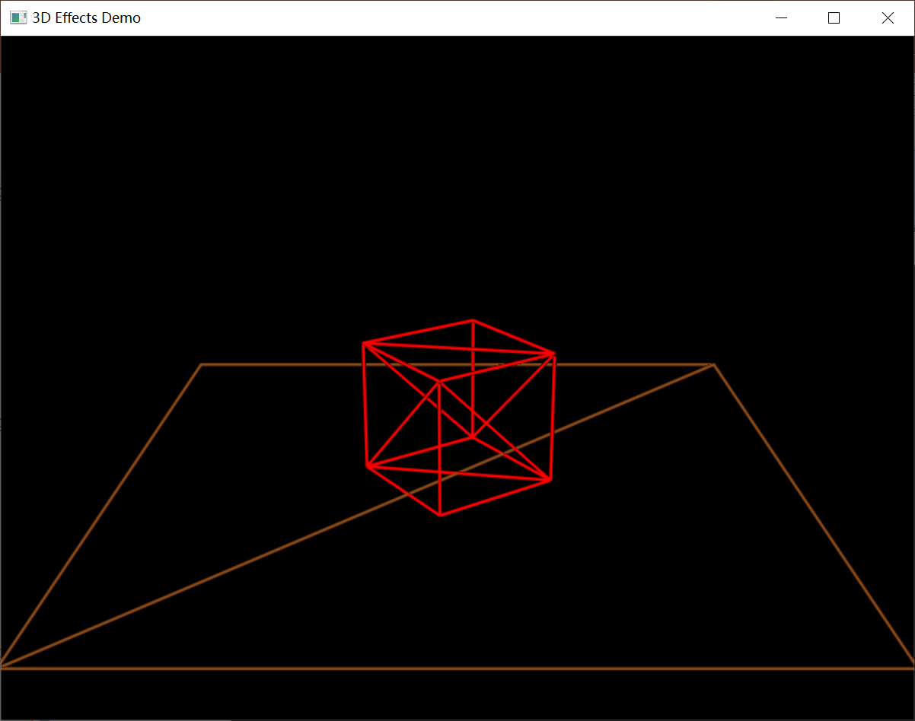
OpenGL环境配置
6.调试项目，运行产生实验结果

Slide 37
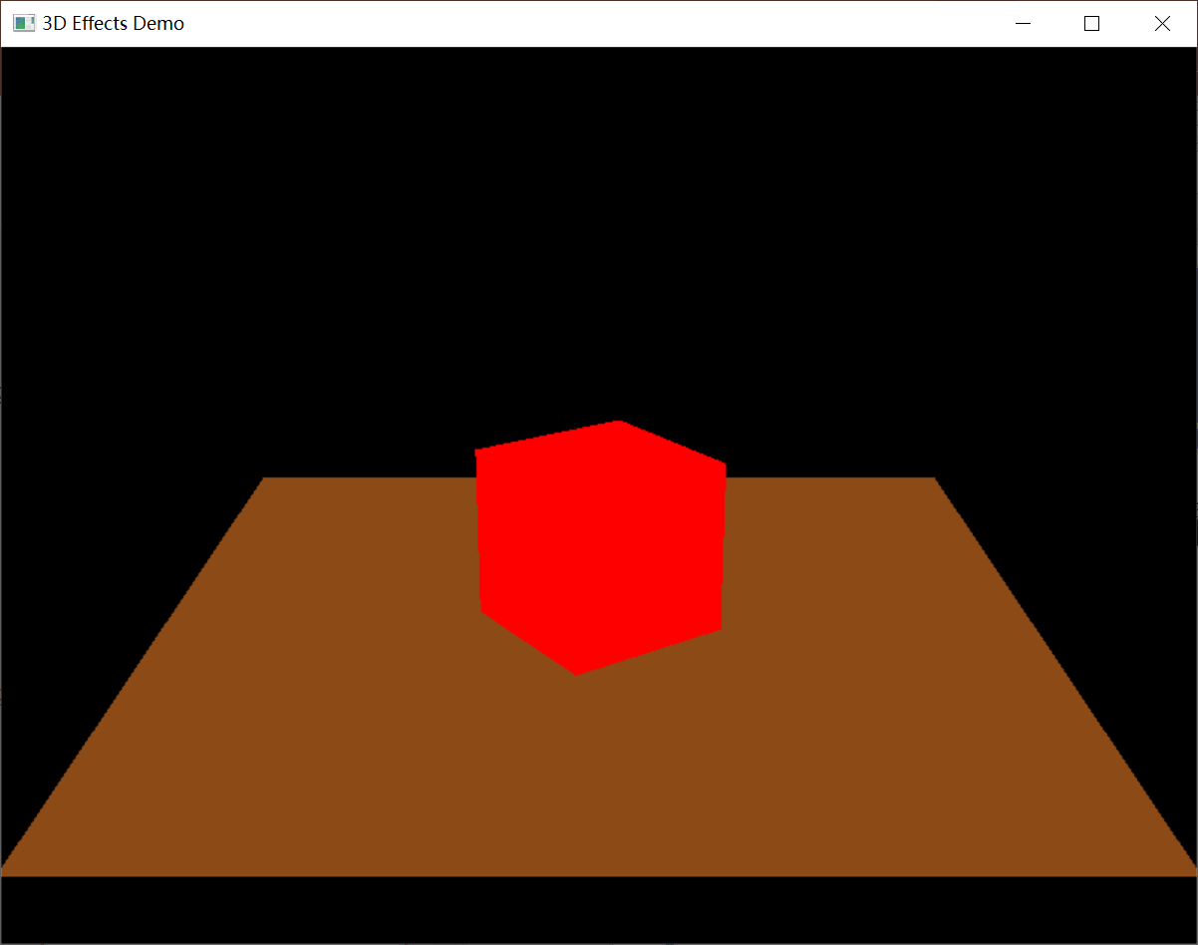
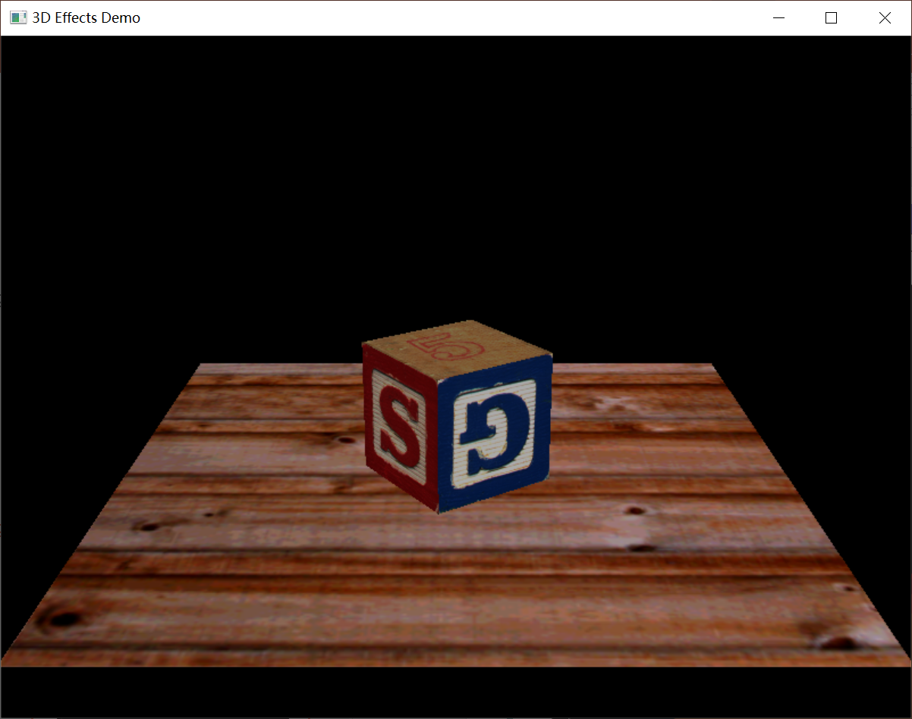
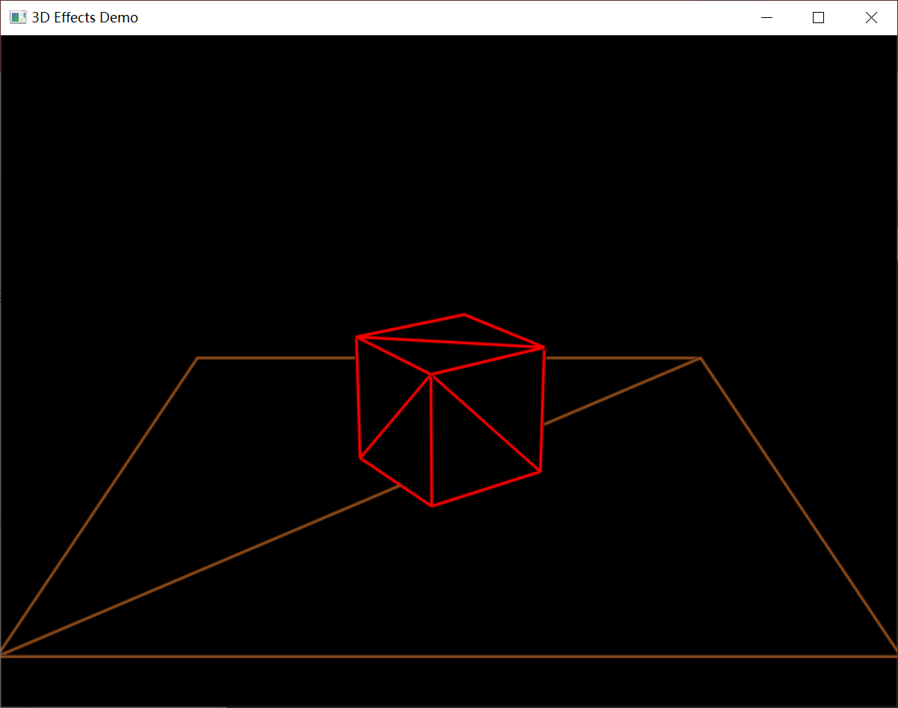
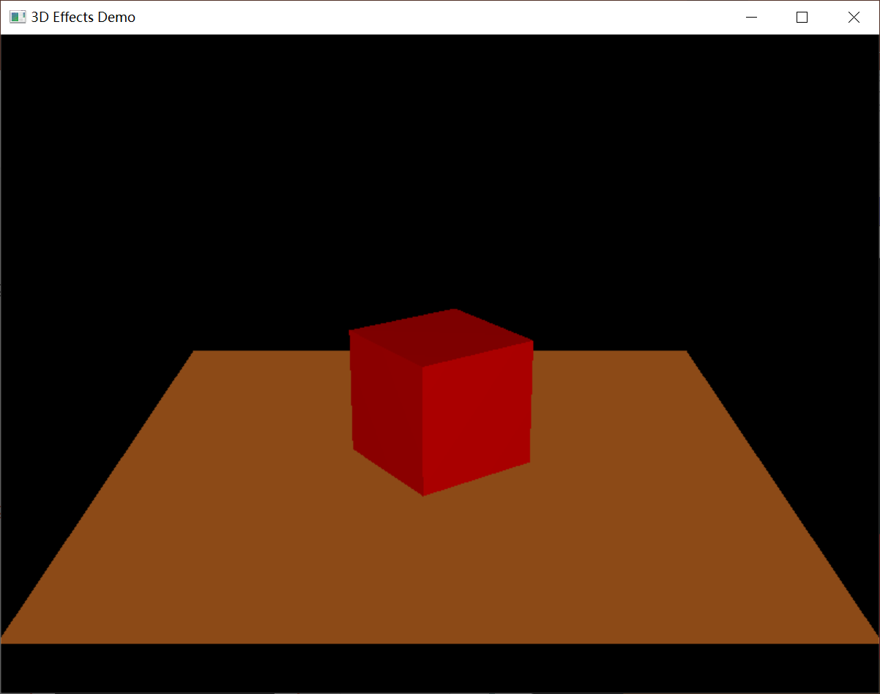
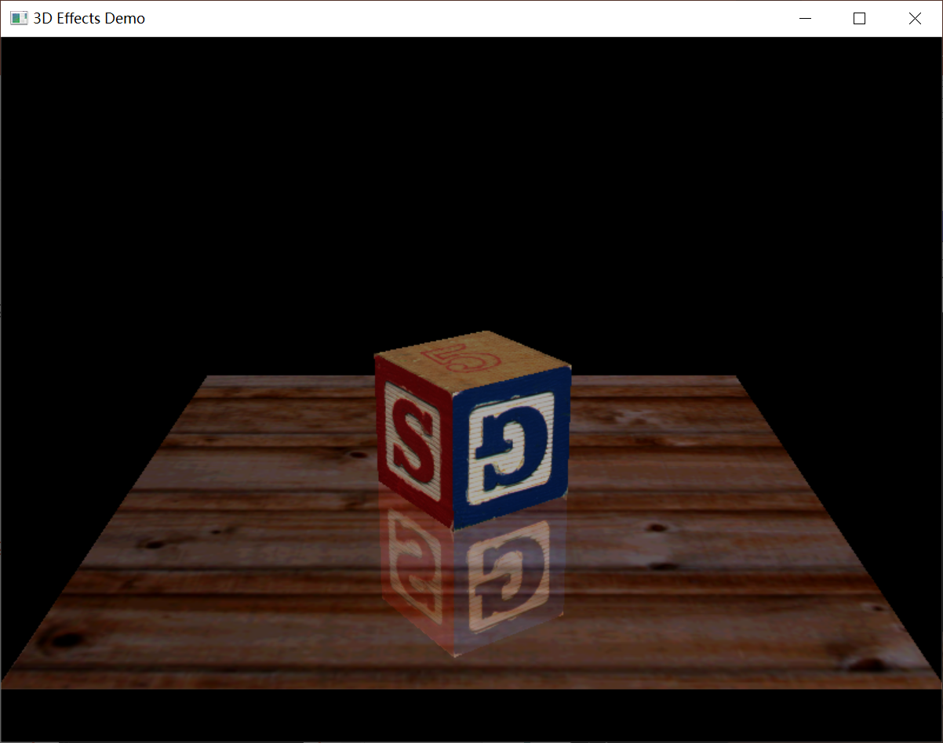
OpenGL环境配置
7.点击空格键，观看实验结果

Slide 38
OpenGL环境配置
其他库的配置（非必需）
https://www.cnblogs.com/zpcdbky/p/6724772.html
https://blog.csdn.net/qq321772514/article/details/82846853
https://zhuanlan.zhihu.com/p/90857517
Notes:
如果还想使用别的库，如glew,freeglut等，可以参考以上配置教程，对于glfw,glad等库的配置方法可以参考其官网教程

Slide 39
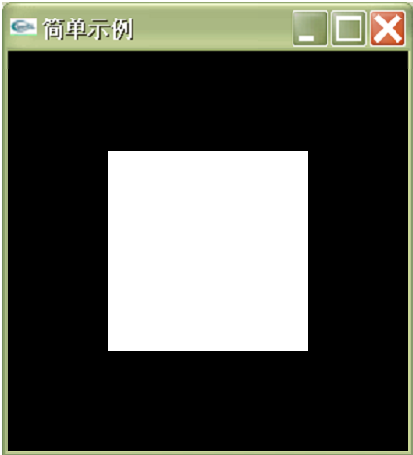
程序讲解
在黑色背景上画 一个矩形

Slide 40
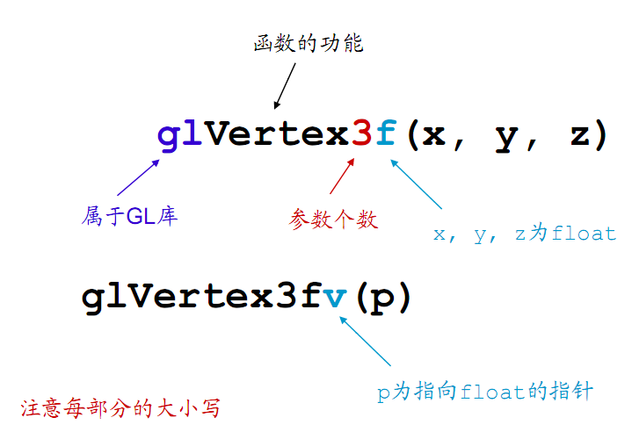
OpenGL函数名称的格式
Notes:
前缀指定是什么库
功能，gl库里用来绘制顶点的函数 ，color 实现颜色操作

Slide 41
OpenGL数据类型
OpenGL函数名称中的参数类型含义
参数类型 | 数据类型 | 相应C语言类型 | OpenGL类型
b | 8位整数 | signed char | GLbyte
s | 16位整数 | short | GLshort
i | 32位整数 | long | GLint,GLsizei
f | 32位浮点数 | float | GLfloat,GLclampf
d | 64位浮点数 | double | GLdouble,GLclampd
ub | 8位无符号整数 | unsigned char | GLubyte,GLboolean
us | 16位无符号整数 | unsigned short | GLushort
ui | 32位无符号整数 | unsigned long | GLuint,GLenum,GLbitfield
Notes:
由于OpenGL具有平台无关性，它定义了自己的数据类型，这些数据类型将映射为常规的C数据类型，在程序中也可以直接使用这些C数据类型，下表列出了在OpenGL中定义的数据类型。

Slide 42
OpenGL的函数
基本的几何图元
GL_LINES
GL_POLYGON
GL_POINTS
GL_LINE_STRIP
GL_LINE_LOOP
GL_TRIANGLES
GL_QUADS
GL_QUAD_STRIP
GL_TRIANGLE_STRIP
GL_TRIANGLE_FAN

Slide 43
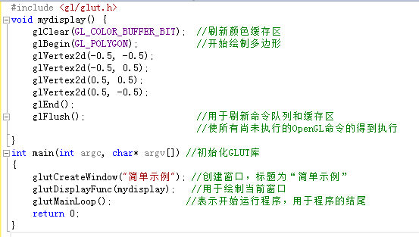
一个简单程序

Slide 44
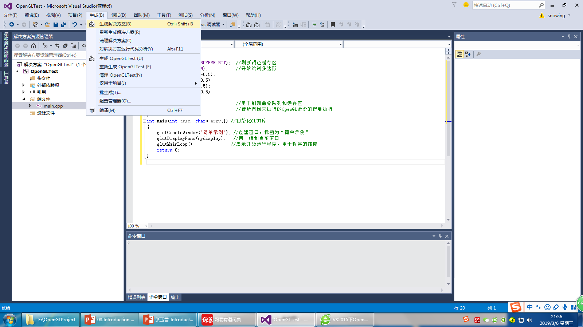
一个简单程序

Slide 45
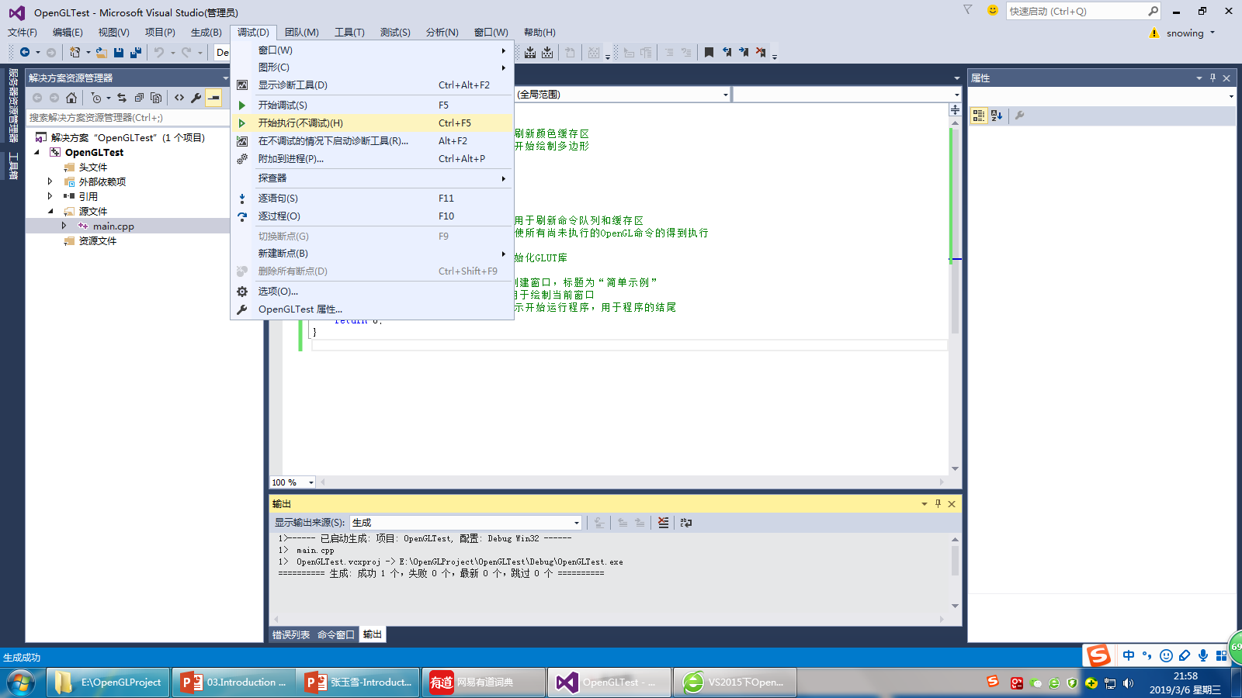
一个简单程序

Slide 46
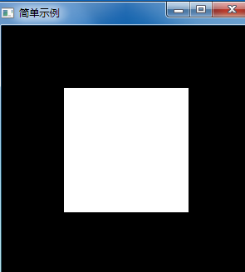
一个简单程序

Slide 47
事件循环
在程序中定义了一个显示回调函数
(display callback): mydisplay
每个GLUT程序都必须有一个显示回调函数
只要OpenGL确定显示内容要被刷新时，显示 回调函数就会被调用：例如，当窗口被打开的时候 .
main函数以程序进入事件循环作为结束

Slide 48
默认值
simple.c非常简单
大量使用状态变量的默认值
视图
颜色
窗口参数
以后的程序将直接改变一些默认值

Slide 49
程序结构
绝大多数OpenGL程序具有类似的结构，包含下述函数
main():
定义回调函数
打开一个或多个具有指定属性的窗口
进入事件循环（最后一条可执行语句）
init(): 设置状态变量
视图
属性
回调
显示函数
输入和窗口函数

Slide 50
一个简单程序

Slide 51
对simple.c进行修改
在新程序中，会得到同样的输出，但是所 有具有默认值的相应状态值都通过函数调 用显式指定
特别地，设置了
窗口颜色
视图条件
窗口属性

Slide 52
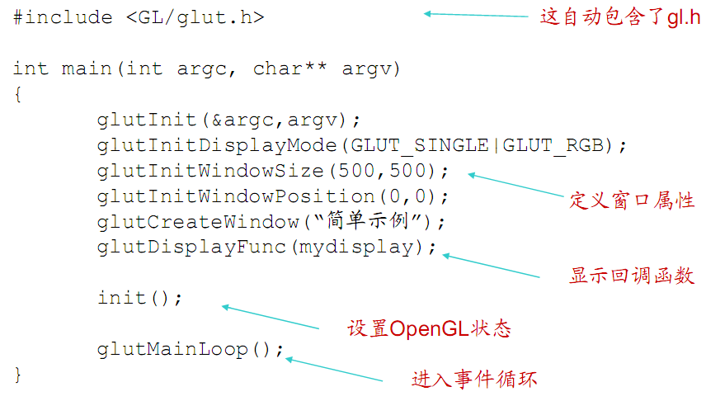
Main()

Slide 53
GLUT函数
glutInit使得应用程序可以获取命令行参数并初始化系统
glutInitDisplayMode设置窗口的属性
RGB颜色
单缓冲区
属性按照逻辑或组合在一起
glutWindowSize 以像素为单位定义窗口的尺寸
glutWindowPosition定义窗口左上角在显示器上的位 置
glutCreateWindow创建窗口，标题来自于参数值
glutDisplayFunc定义显示回调函数
glutMainLoop进入无穷的事件循环

Slide 54
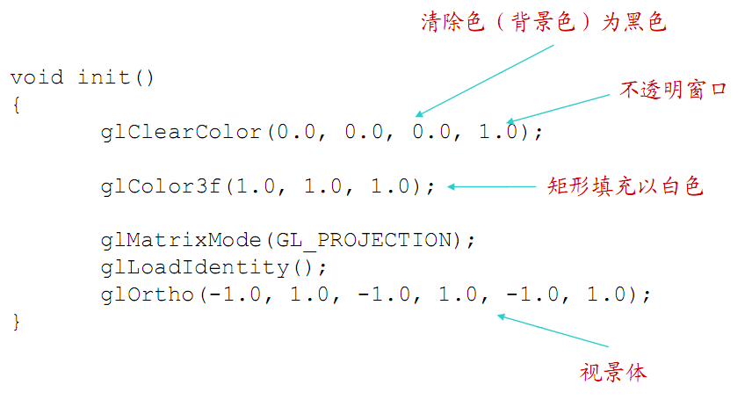
Init()

Slide 55
坐标系
在glVertex中的单位是由应用程序确定的，称为对象（世界）坐标系
视景体也是相对于世界坐标系指定的,视景体确定出现在图像中的对象
在OpenGL内部，会把世界坐标转化为照相机(视点)坐标，稍后转化为屏幕坐标
实际上，OpenGL也用到一些内部表示, 其对应用程序是不可见的
Notes:
“在glVertex中的单位是由应用程序确定的，称为对象（世界）坐标系 ”：
虽然我们前面提到opengl要求的标准化设备坐标是-1,1，在此范围之外的内容都不会被显示。但这样不够直观，所以我们可以自己定义自己的坐标系，比如我的窗口是800*600，那么绘制顶点时我规定顶点x坐标可以取0~800，y坐标可以取0~600，当然你需要在合适的阶段再将其转换至-1,1范围
视景体是指成像景物所在空间的集合。它是一个空间集合体。对OpenGL而言，视景体就意味着可显示空间，在该空间内的一切物体都可以被显示，都可以被看到，该空间外的一切物体都不能被看到。

Slide 56
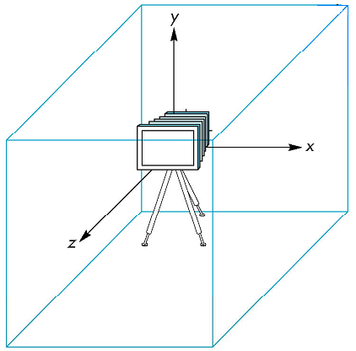
OpenGL中的照相机
照相机被放置在对象坐标系的原点，指向z 轴的负方向
默认的视景体是一个中心在原点，边长为2 立方体
Notes:
实际上opengl中并没有一个照相机，但是我们可以可以通过一些计算，变换，实现就像有这样一个照相机的效果。

Slide 57
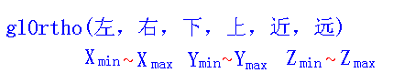
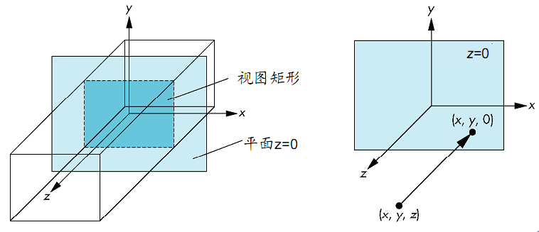
正交视图
在默认的正交视图中，点沿着z轴投影到 z=0的平面上

Slide 58
变换与视图
在OpenGL中投影是利用投影矩阵乘法(变换)进行的
由于只存在一个变换函数系列，因此必须先设 置矩阵模式
glMatrixMode(GL_PROJECTION);
glMatrixMode有3种模式: GL_PROJECTION （投影）， GL_MODELVIEW （模型视图）， GL_TEXTURE （纹理）
Notes:
在OpenGL中投影是利用投影矩阵乘法进行的
实际上OpenGL中的很多其他变换也是通过矩阵乘法来实现。无论是移动、旋转还是缩放大小，都是通过在当前矩阵的基础上乘以一个新的矩阵来达到目的。所以首先就需要指定，当前的矩阵是需要来做什么，GL_PROJECTION指定当前矩阵是一个投影矩阵，而不是别的
而用来指定当前矩阵, 就是glMatriMode(GLenum mode);
glMatrixMode有3种模式: GL_PROJECTION 投影, GL_MODELVIEW 模型视图, GL_TEXTURE 纹理.

Slide 59
变换与视图
变换函数是累乘在一起的，因此需要从单位阵 开始，然后创建一个正交平行的视景体(也可创建透视视景体）
glLoadIdentity(); //把矩阵设为单位矩阵
glOrtho(-1.0, 1.0, -1.0, 1.0, -1.0, 1.0);
glOrtho(left, right, bottom, top, near, far)
Notes:
所以，在操作投影矩阵以前，需要调用函数：
glMatrixMode(GL_PROJECTION); //将当前矩阵指定为投影矩阵
然后把矩阵设为单位矩阵：
glLoadIdentity();
glOrtho(left, right, bottom, top, near, far)
glOrtho(投影变换函数)创建一个正交平行的视景体，一般用于"物体不会因为离屏幕的远近而产生大小的变换"的情况。
这个函数描述了一个平行修剪空间，或者说是一个平行立方体。这种投影意味着离观察者较远的对象看上去不会变小（与透视投影相反）

Slide 60
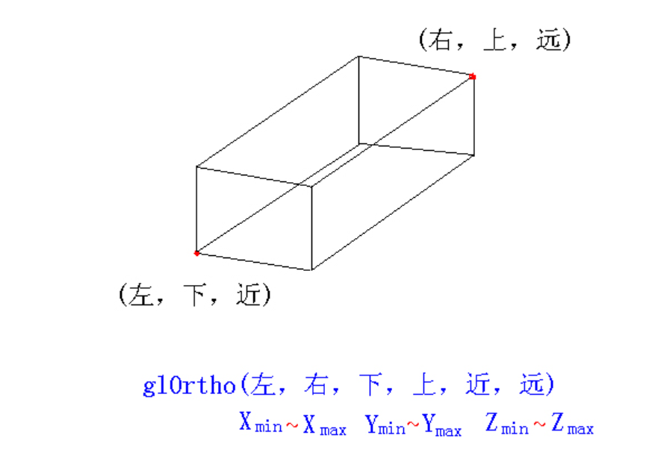
变换与视图

Slide 61
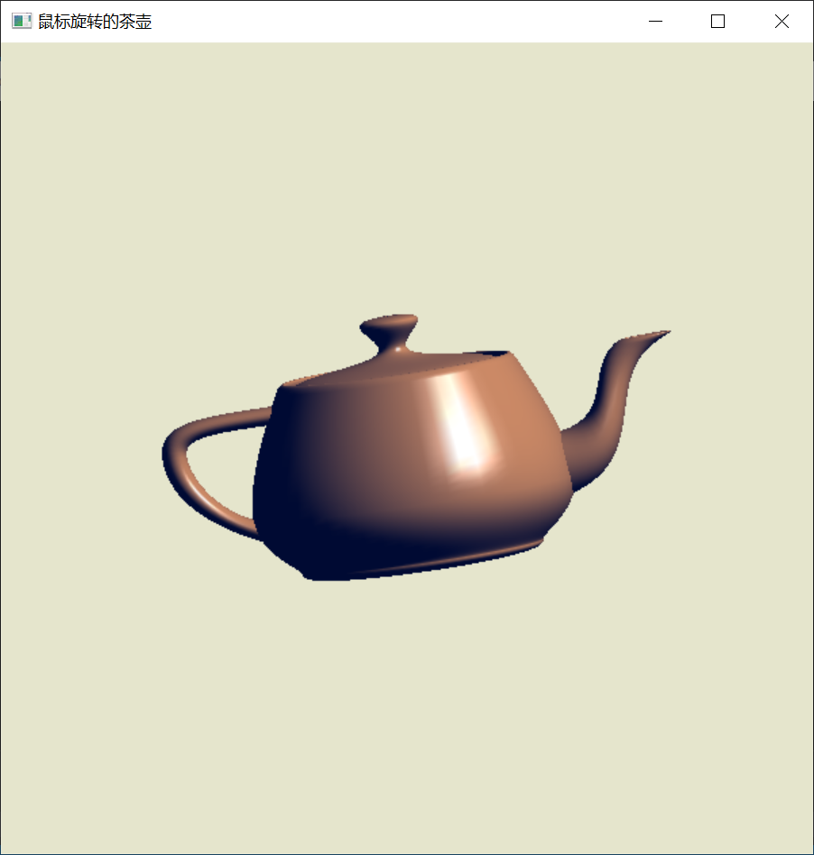
一个综合案例
鼠标控制旋转的茶壶
Teapot.cpp

